Slide 1

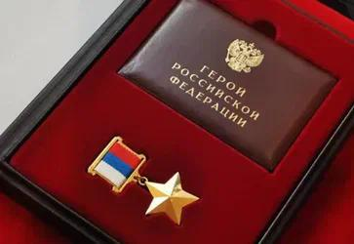
Краевое государственное бюджетное общеобразовательное учреждение для обучающихся, воспитанников с ограниченными возможностями здоровья "Завьяловская общеобразовательная школа - интернат"
Воспитательский час:
«ГЕРОЙ РОССИИ. КТО ОН?»
Подготовила и провела
Галина Павловна Бокарева,
воспитатель

Slide 2
Цель: воспитание у обучающихся чувства патриотизма
Задачи:
Формирование чувства гордости за свой край, свою Отчизну и свой народ, свою малую родину, ответственности за будущее России.
Формирование патриотических чувств и сознания через приобщение к истории Отечества.

Slide 3


Slide 4


Slide 5


Slide 6


Slide 7
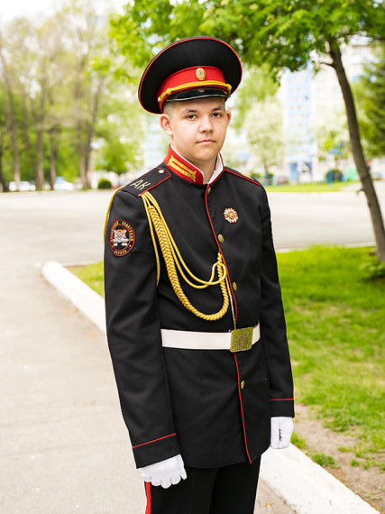
Самый молодой Герой России
Илья Каркавин
родился в селе Завьялово. По словам родителей погибшего, мечта стать военным появилась у Ильи еще в детстве. После окончания девяти классов в 2019 году молодой человек поступил в Алтайский кадетский корпус в ЗАТО Сибирский. В 2021 году его призвали на срочную службу, спустя год подписал контракт. Служил разведчиком-снайпером глубинной разведки.
«Даже на детских фото он был в военной форме ― то адмирал, то полицейский… Создавалось впечатление, что он торопился жить. В любой отрасли старался успеть, попробовать», ― рассказывают родители погибшего Виктор Ильич и Татьяна Николаевна Каркавины. ― Конечно, мы не хотели, чтобы он подписывал. Ездили в часть, уговаривали, но это было бесполезно. Он твердо стоял на своем желании служить России. Нам оставалось только принять и уважать его решение».

Slide 8
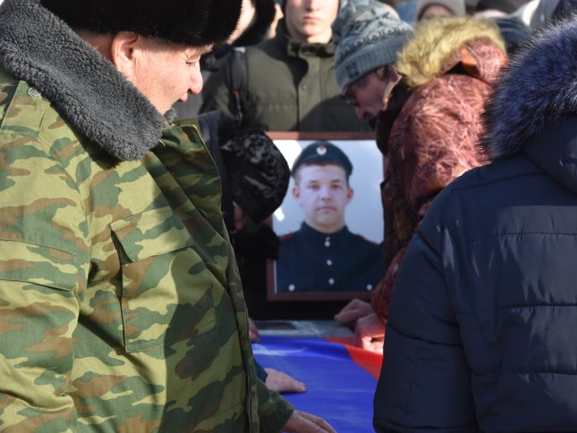
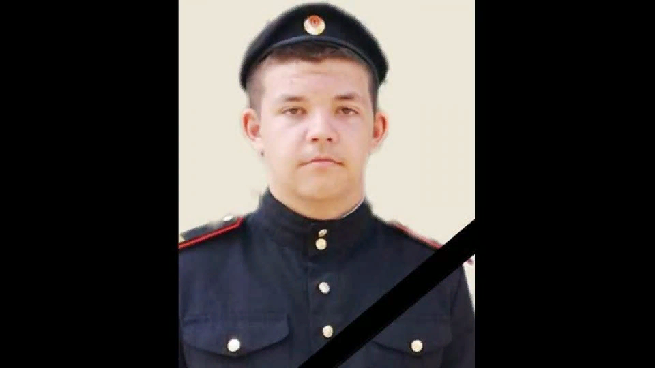
9 ноября пришла трагическая новость: воин погиб от осколочных ранений, прикрыв собой боевого товарища. Разведывательная группа, в которую входил Илья, была небольшая: всего три человека. Тем не менее, ребята выполнили десятки боевых задач.
«За нашими плечами десятки единиц сбитой техники противника, много передано целей, тем самым мы обеспечивали продвижение наших штурмовых групп и сохраняли жизни наших парней»,― рассказал сослуживец Ильи, в подчинении которого он находился.

Slide 9
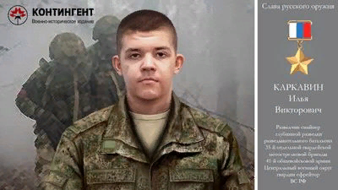
Илья был награжден орденом Мужества посмертно за проявленное мужество и героизм во время выполнения своего воинского долга. 14 февраля 2023 года ему было присвоено звание «Герой Российской Федерации». Илья Каркавин стал самым молодым Героем России.

Slide 10
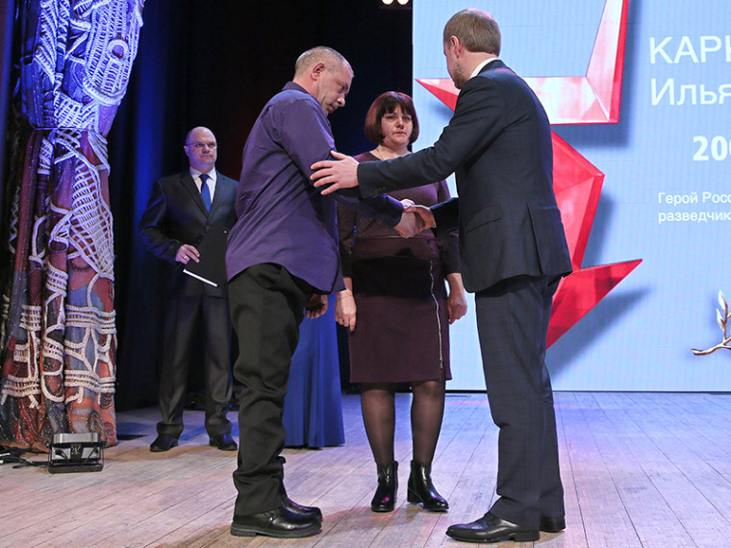
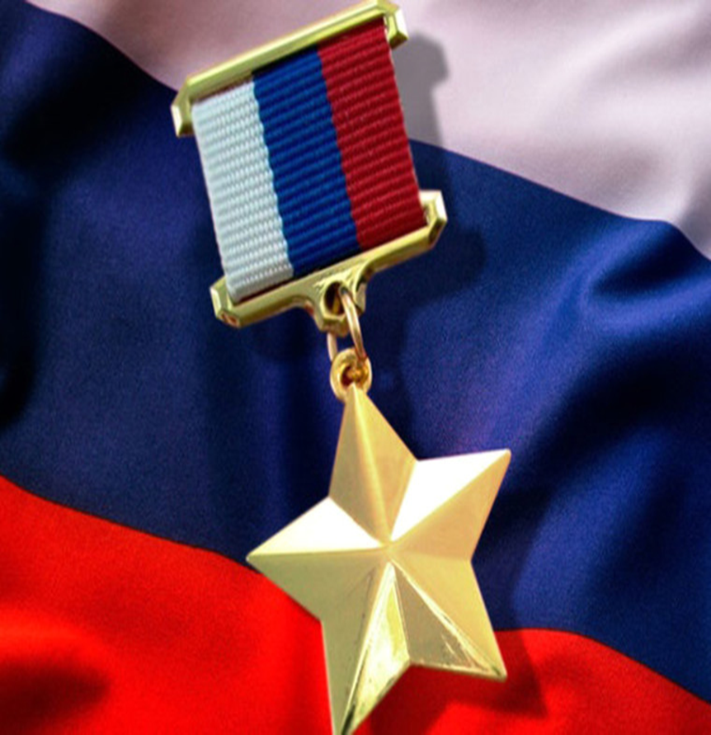
Передавая Золотую Звезду Героя России Виктору Ильичу и Татьяне Николаевне Каркавиным – родителям павшего воина, Губернатор подчеркнул: «Мы будем сильными. Мы будем иметь долгую память. О подвигах наших солдат должны узнать земляки, наши сограждане. О подвигах наших солдат должен узнать весь мир!»

Slide 11

Признательность за воспитание сына выразили родителям Ильи Каркавина его сослуживцы. «Тяжело подобрать слова: он для нас был таким же сыном и братом. Наш батальон – большая боевая семья, и каждая потеря для нас – невосполнимая утрата. Он всегда останется в нашей памяти. Он всегда в нашем строю!» – подчеркнул исполняющий обязанности командира разведбатальона, где служил Илья Каркавин.
Очень трогательным был момент, когда временно исполняющий обязанности командира разведывательного батальона 35-й отдельной мотострелковой бригады Алексей Сегреев передал родителям Ильи и Алтайскому кадетскому корпусу памятные флаги и именную форму Ильи Каркавина, так как он, гвардии ефрейтор, снайпер-разведчик, служил именно в этом батальоне, и обратился к родителям Ильи:
- Наш батальон глубинной разведки – теперь ваша семья! Илья в нашем строю навсегда!

Slide 12
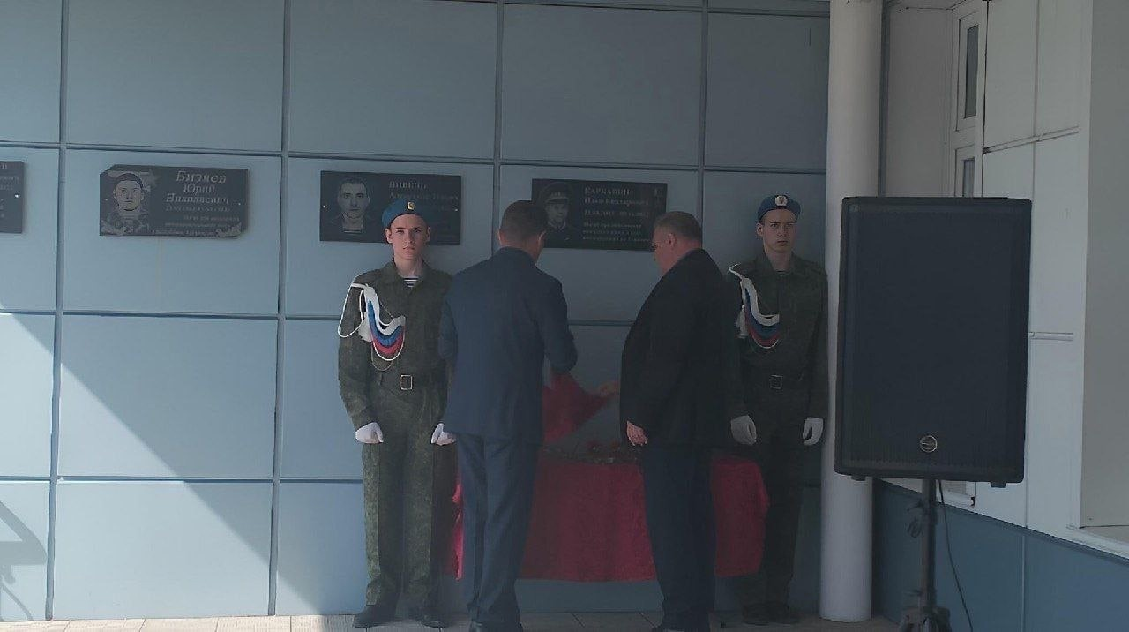
Мемориальную доску памяти Героя России открыли в Завьяловской школе
2 мая 2023 года в Завьяловской школе № 1, в которой он окончил 9 классов, открыли мемориальную доску в честь Ильи Каркавина, военнослужащего, погибшего в ходе СВО.
«Он учился в нашей школе, был верным другом и замечательным сыном», — вспоминают в школе.

Slide 13
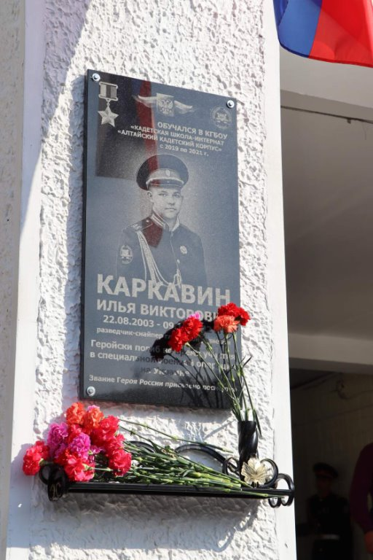
Алтайский кадетский корпус теперь носит имя Героя России Ильи Каркавина
Он окончил школу-интернат в ЗАТО Сибирском, а в возрасте 19 лет погиб в ходе спецоперации.
На здании школы открыли мемориальную доску в его честь во время принятия присяги вновь прибывшими кадетами.
Илье Каркавину - навсегда 19 лет. Все, кто его знал, рассказывают, что он был скромный и исполнительный, простой парень и надёжный товарищ. Последнее он доказал на поле боя, когда прикрыл собой сослуживца, получив тяжёлые осколочные ранения.

Slide 14
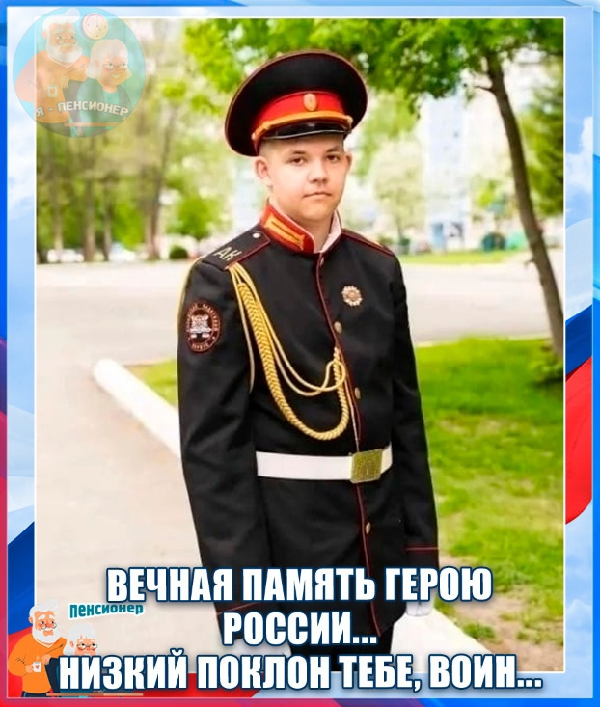



Slide 15



Slide 16
Ресурсы
altai.aif.ru
alt.kp.ru
oboz.info

